Slide 1
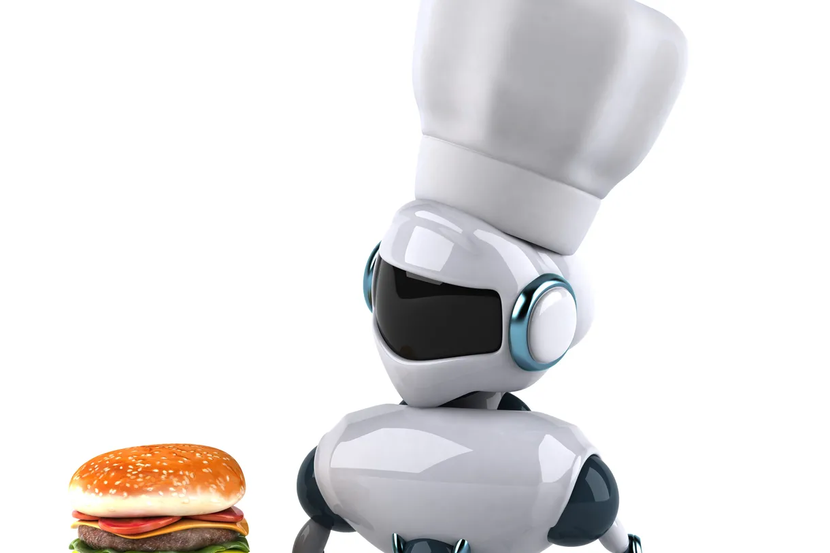

Hyper project
אורון בנימין 208306274
עומרי הרצפלד 312546146
עדן אטליס 314952458
יובל ארגואטי 315792499

Slide 2
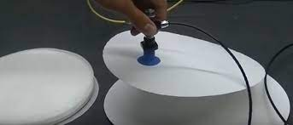
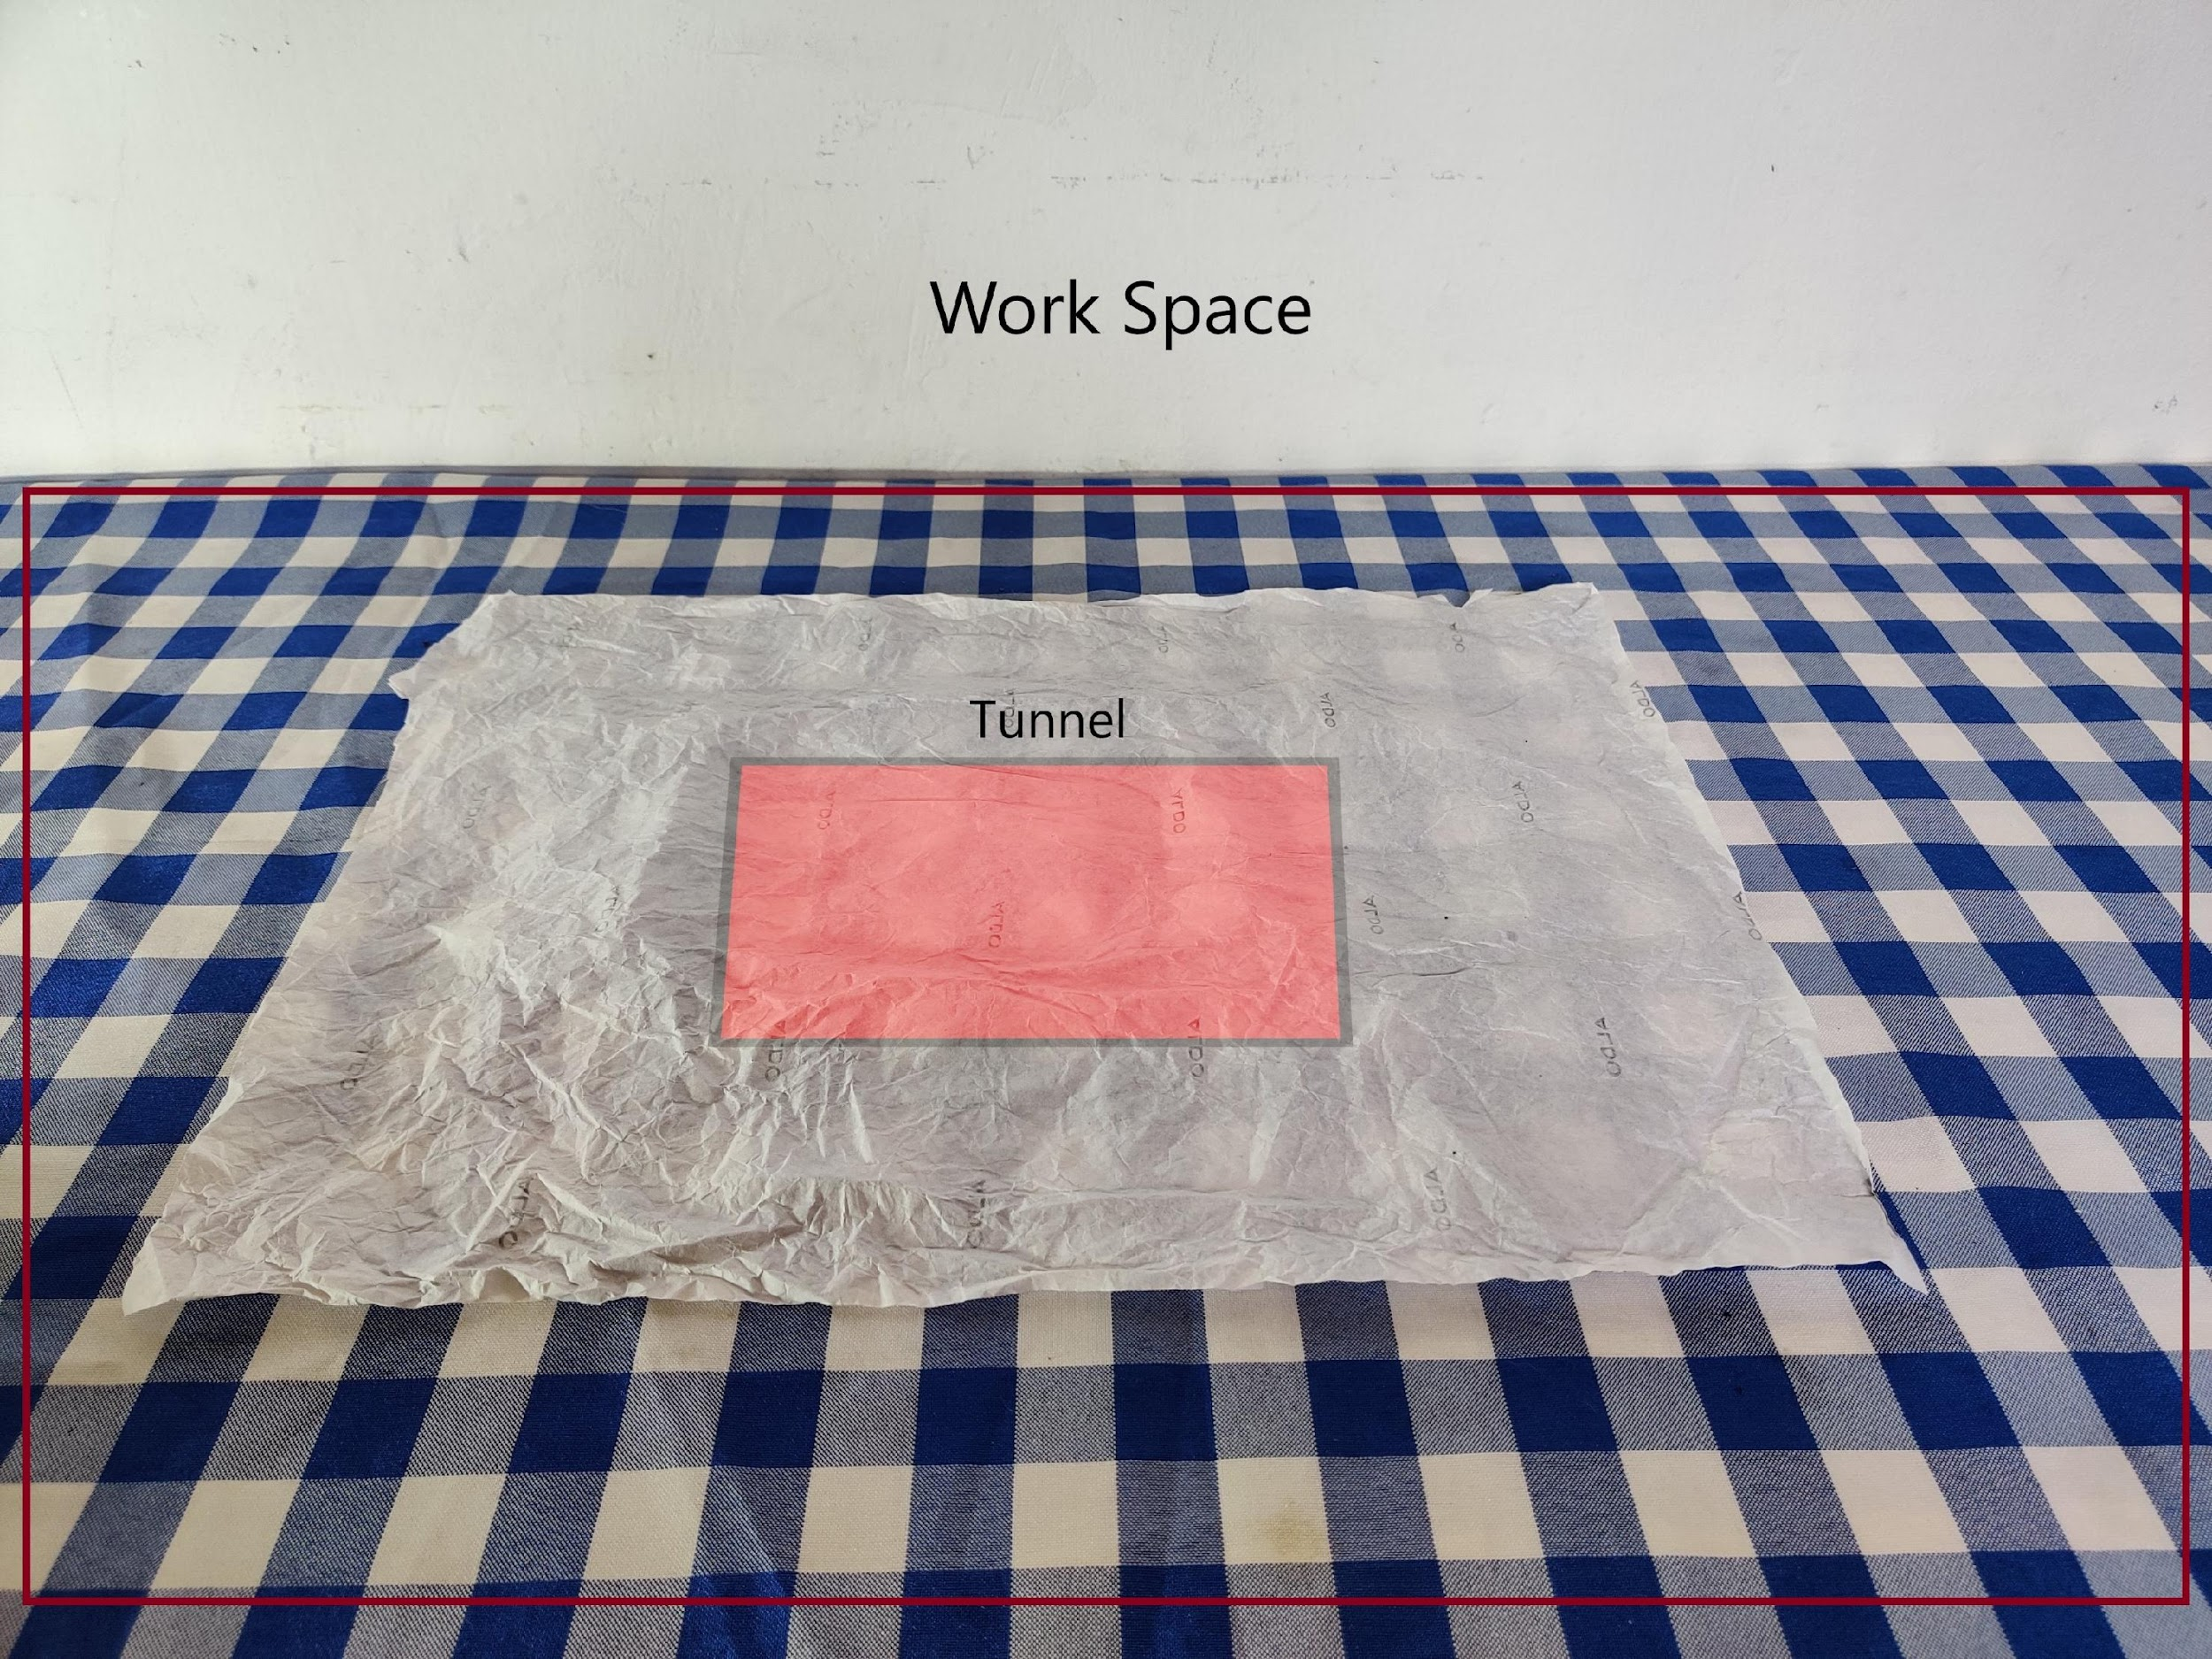
שלב 1
הרכבת ההמבורגר תבוצע על גבי נייר העטיפה כך שבסוף התהליך ההמבורגר יהיה עטוף בשלמותו ומוכן ללקוח.
על השולחן יונחו בשורה 7 ערימות של ניירות העטיפה כאשר כל ערמה מסווגת לפי גודל הנייר.
ישנם סה''כ 4 סוגים של ניירות כאשר לשלושה מהם שני גדלים אופציונליים ולאחד מהסוגים גודל אחד.

Slide 3
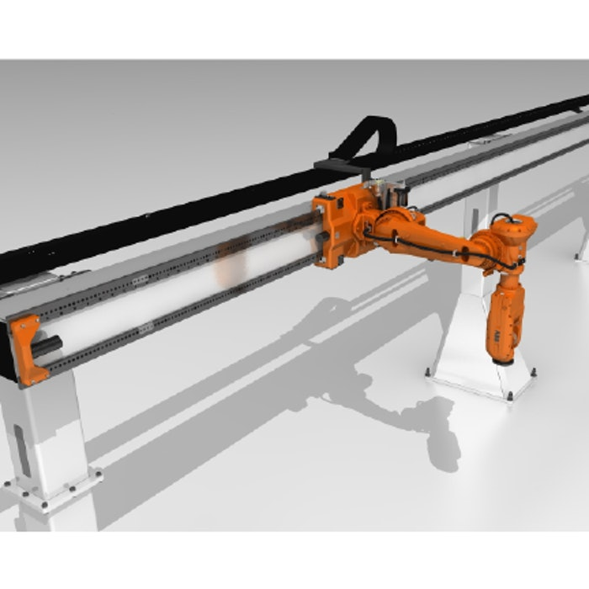
שלב 1 המשך
בעזרת 4 תפסניות של רובוט מסוג grasping robot – כלומר רובוטים לינאריים בעלי 2 דרגות חופש X-Z הנעים על מסילה אופקית, מתמקמים מעל ארבע קצוות נייר העטיפה לפי הסוג הנבחר (תלוי בגודל ההמבורגר שהוזמן) יורדים בתנועה אנכית מטה כך שבעזרת עיקרון שאיבה על ידי ואקום התפסניות יאחזו את קצוות נייר העטיפה הנבחר מהערימה וימקמו אותו על גבי משטח העבודה, כך שמרכז מלבן הנייר ימוקם מעל מרכז שטח המעלית/התעלה.
עקרון הפעולה של רובוט זה נלקח בהשראה מרובוטים לתפיסת צעצועי ילדים בקניון, רק שבמקום תפסניות רגילות, השימוש נעשה ב-suction שמתבסס על שאיבה בואקום.

Slide 4
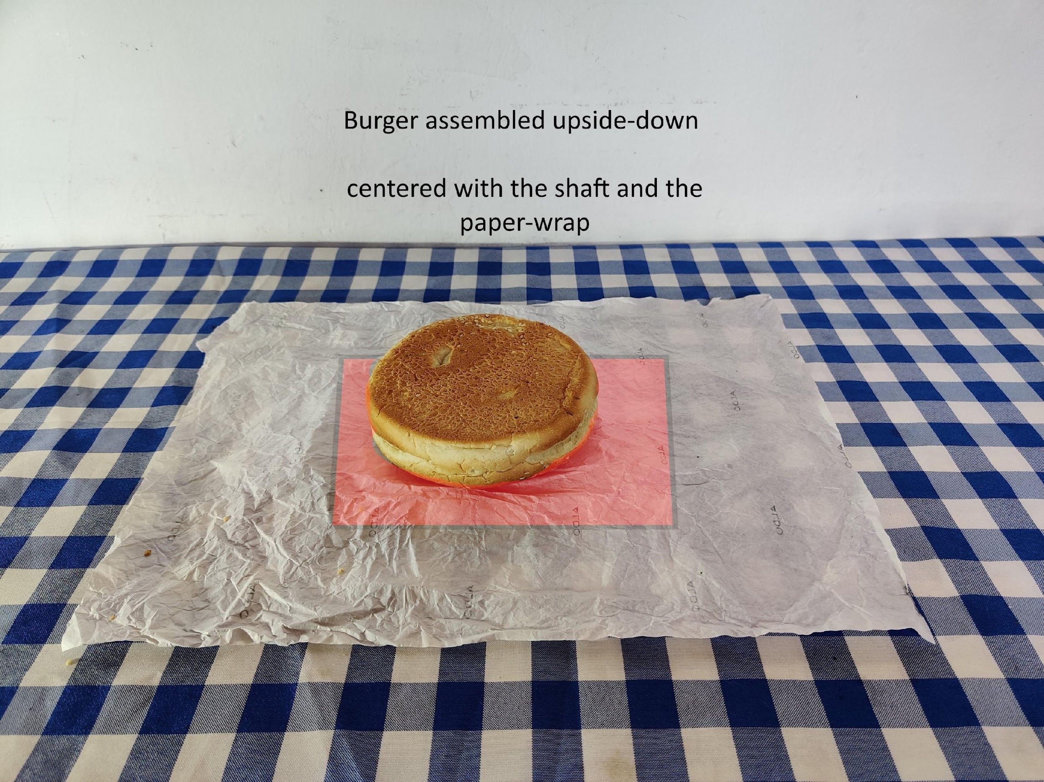
שלב 2
בתחילת שלב זה המעלית הינה בגובה Z=0.
על גבי נייר העטיפה, במרכזו, ההמבורגר יורכב הפוך כאשר הסיבה לכך תתואר בהמשך.
תחילה תונח הלחמנייה העליונה כאשר צידה הפנימי מופנה כלפי מעלה, לאחר מכן יונחו התוספות שנבחרו להיות מעל הקציצה, כך שהתוספת שנבחרה להיות העליונה ביותר תמוקם ראשונה.
לאחר מכן, תונח קציצת ההמבורגר.
בשלב הבא מעל הקציצה יונחו הירקות, כאשר הירק שנבחר להיות בתחתית ימוקם אחרון.
לבסוף, תונח הלחמנייה התחתונה כאשר צידה הפנימי מופנה כלפי מטה.

Slide 5
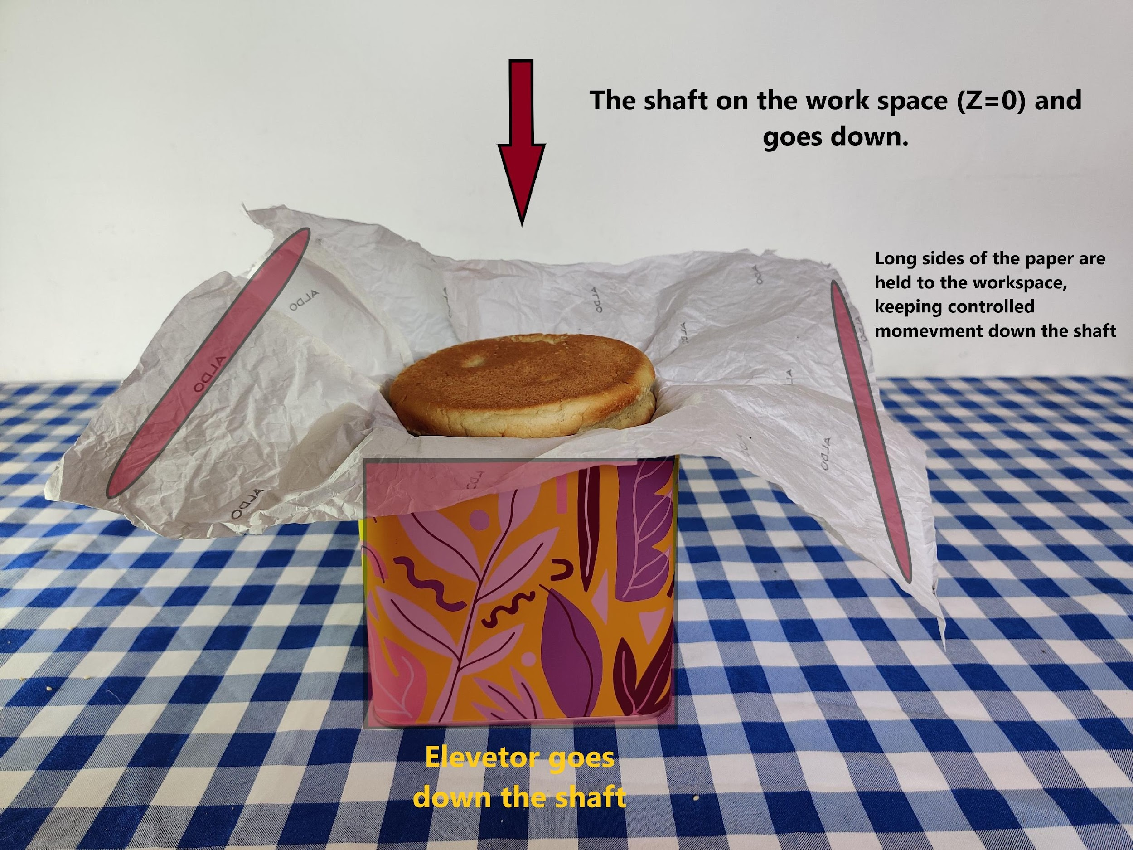
שלב 3
לאחר סיום הרכבת ההמבורגר, המעלית תרד עד למצב בו קצה ההמבורגר, עם טווח שגיאה של 3-4 ס"מ, ימוקם בגובה Z=0 .
במהלך ההורדה ימוקם קיבוע על הצלעות הארוכות של נייר העטיפה אשר ימנע מחלק זה של הנייר להתרומם ולהשאירו בגובה ובמנח הרצוי.
כך יתקבל מצב של התרוממות הנייר מהצד בו הצלעות קצרות יותר והנייר יעטוף את ההמבורגר מצדדים אלה.
הערה:
בתמונה המתארת את שלב זה הקופסה הנמצאת מעל שולחן העבודה מתארת את המעלית, כאשר ברור כי בפועל מעלית זו נמצאת מתחת לשולחן העבודה, אך התבצע שימוש בתמונה זו לצורך המחשה בלבד של צורת עטיפת הנייר.

Slide 6
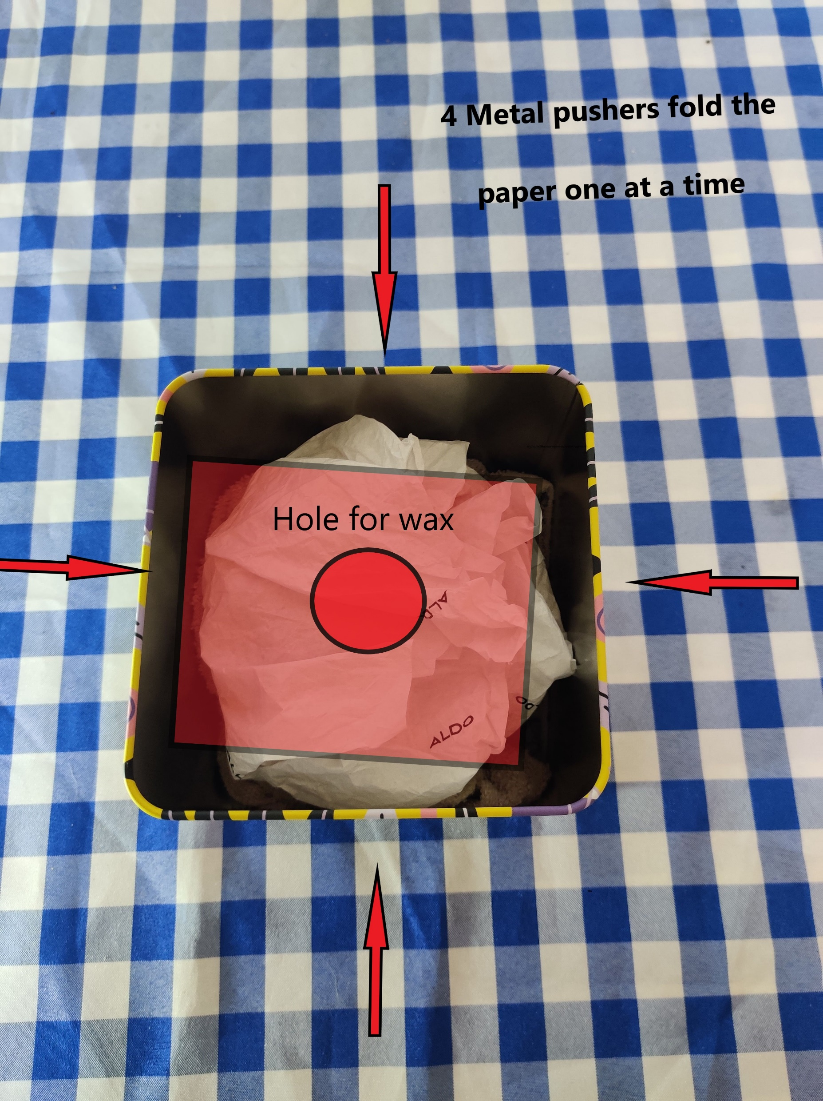
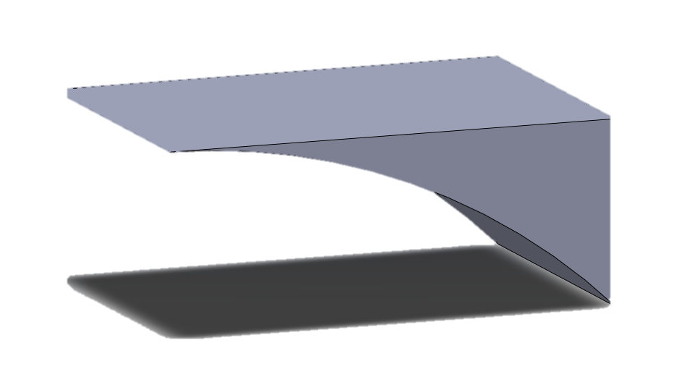
שלב 4
בשלב זה מישור אחד של הבורגר יעטף:
תחילה יקופלו הצלעות הקצרות בהם הנייר מורם יותר בקצוות, כאשר הקיפול יתבצע באמצעות החלקה של כפות במישור אחד בלבד, כף אחר כף, במהירות, על מנת למנוע קריעה של הנייר.
נייר העטיפה יקיף את ההמבורגר בצורה של גליל כך שהקצוות שלו סגורות ודחוקות עקב הנמכת ההמבורגר במעלית.
תיאור כפות ההחלקה

Slide 7
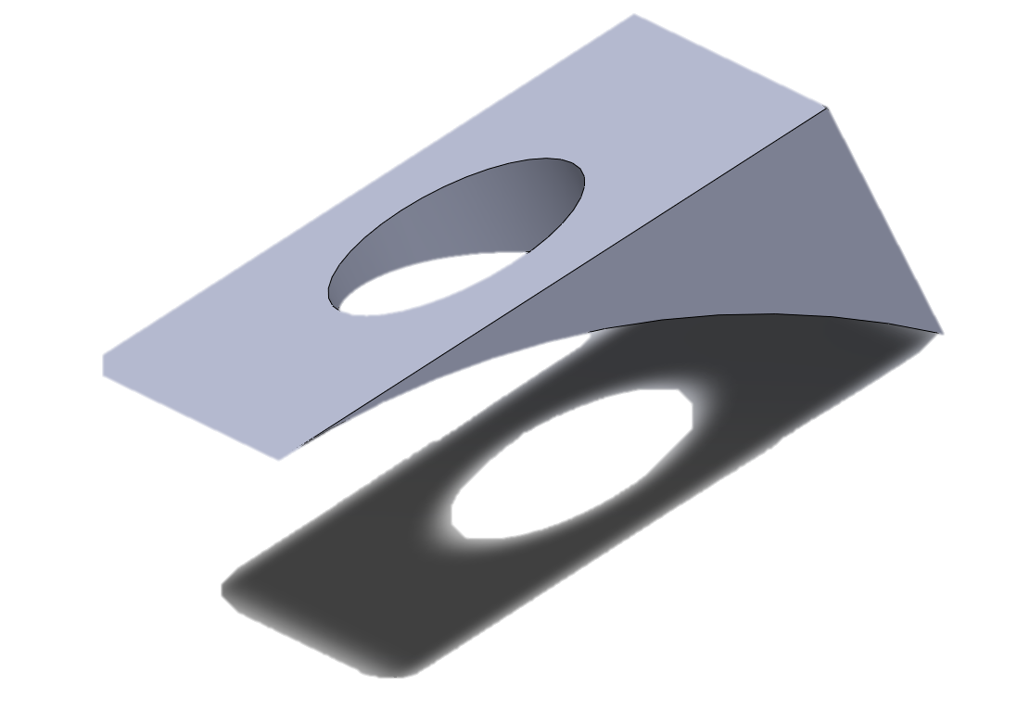
שלב 5
בסוף שלב זה ההמבורגר ייעטף לחלוטין.
לאחר שמישור אחד כבר קופל יקופלו הצלעות הארוכות של הנייר באמצעות תהליך דומה לקודם רק שבשלב זה השוני הוא שהכף האחרונה שמקפלת את הנייר נשארת על הבורגר, כאשר ישנו חור עגול בכף.
הכף תקפל את החלק האחרון של נייר העטיפה ותמקם את החור מעל מרכז ההמבורגר, כפי שמוצג בתמונה למטה.

Slide 8
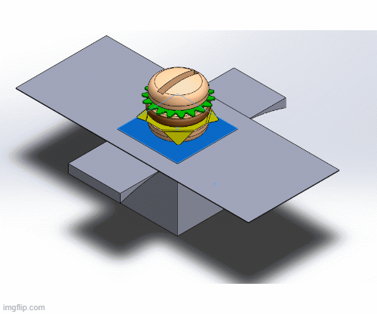
הדגמת תהליך העטיפה:
שלב 5
הערה: כמובן שבמציאות הכפות יונחו באותו הגובה של משטח העבודה ולא מתחתיו, על מנת למנוע קריעה של הנייר. כאן בסרטון הנמכת הכפות נועדה להראות את הכפות בצורה טובה יותר בלבד.

Slide 9
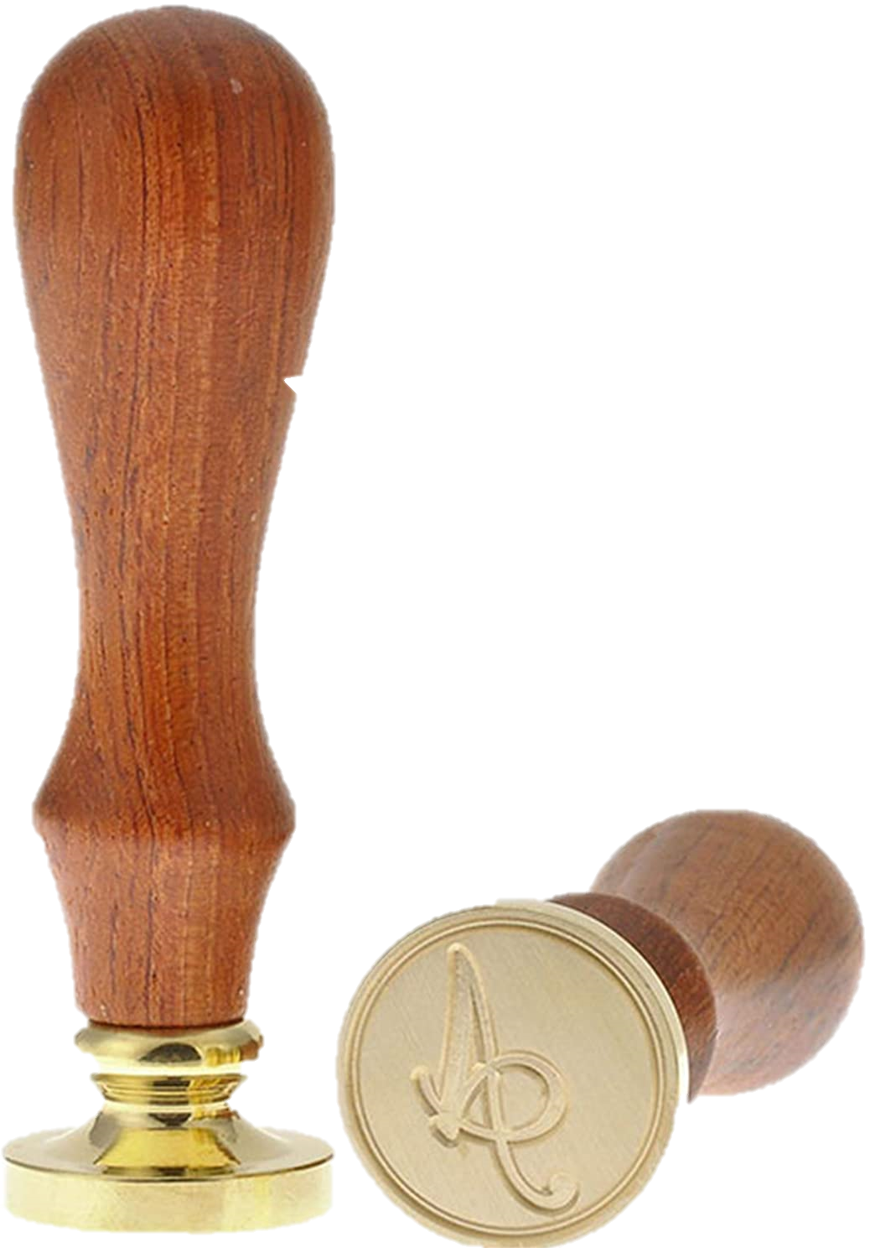
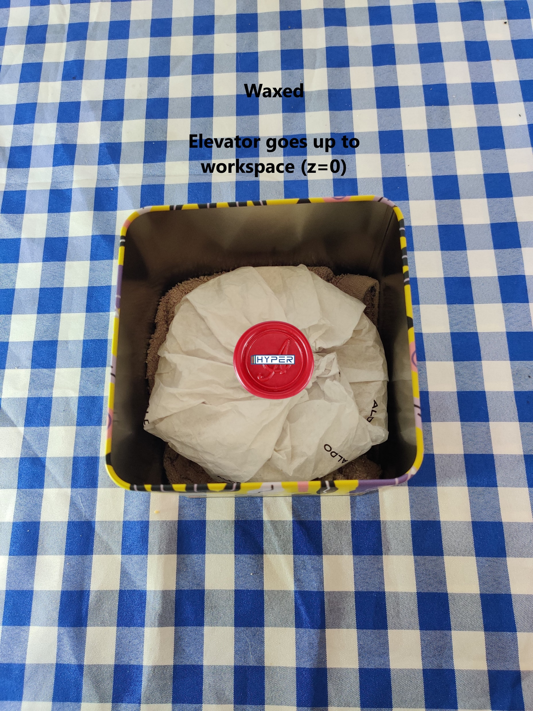
שלב 6
שלב זה יסגור את עטיפת ההמבורגר בצורה אסתטית וידאג לכך שלא ייפתח:
כמות מדויקת של שעווה מומסת על מרכז עטיפת הבורגר כאשר ישנו חור בכף שמחזיקה את הבורגר כך שהעטיפה המוחזקת בצורה הרצויה, ובנוסף ישנה גישה של השעווה למרכז העטיפה.
לאחר מכן זרוע רובוטית בעלת שתי דרגות חופש(x-z) בעלת תבנית של לוגו החברה מטביעה חותם על השעווה.
מעל התבנית ימוקם חיישן כוח אשר יפסיק את פעולתו בעת חישה של כוח מספק להטבעת החותם,זאת על מנת לוודא שאינו פוגם במבנה ההמבורגר העטוף.

Slide 10
שלב 7
שלב זה אחראי להיפוך ההמבורגר על מנת שיהיה מוכן ללקוח.
הסיבה לכך שהרכבת ההמבורגר נעשתה בצורה הפוכה הינה לשם האסתטיות של המוצר הסופי המתקבל. אנו מניחים כי בשלב עטיפת ההמבורגר החלק בו נייר העטיפה עובר את העיבוד והשינוי הגדול ביותר הוא זה שבא במגע עם הכפות, ולכן החלק התחתון של נייר העטיפה נשאר ללא קמטים ובצורה שלמה.
לכן, נרצה ליצור מנגנון פשוט ההופך את ההמבורגר ומייצר חוויה אסתטית ללקוח המקבל אותו.
עיקרון הפעולה:
בעזרת זרוע רובוטית שתפקידה להפעיל כוח דחיפה מתון על ההמורגר מצידו האחד ולהניע אותו על רמפה קעורה בעלת שיפוע שלילי, אשר דואגת להיפוך ההמבורגר ולהחלקתו על הרמפה בחזרה.
נדרש לבצע חישוב המהירות שיש להקנות לרובוט וחישוב הזוויות הנדרשות וגודל הקיעור הנדרש לרמפה על מנת שירידת הקציצה תתבצע בצורה מתונה ולא תפגום במבנהו של ההמבורגר.
נוסף על כך, רגע לפני שההמבורגר מתהפך יש לדאוג לחזרה של התפסנית במהירות לתחילת נקודת הדפינה על מנת שלא תפריע לירידת הקציצה במורד הרמפה.

Slide 11
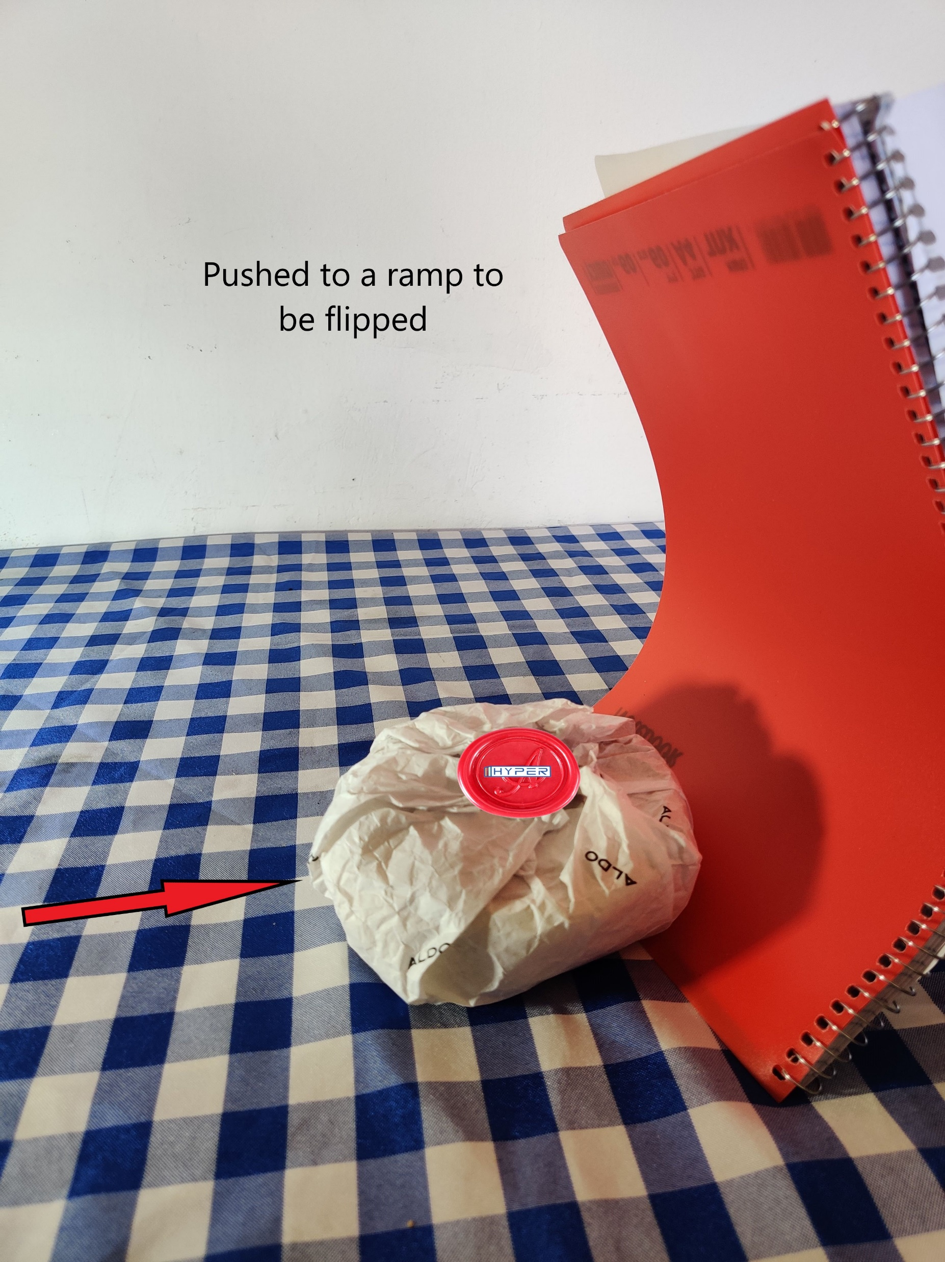
הצגה סכמטית
תיאור : כאן המחברת מתארת בצורה קונספטואלית את הרמפה הקעורה שמבצעת היפוך להמבורגר. כיוון החץ מראה את מיקום התפסנית שדואגת לכוח דחיפה.

Slide 12
יתרונות, חסרונות ובעיות שעולות מן אופן פעולת המוצר:
1. היתרון הגדול ביותר של המוצר שבנינו טמון בכך שהוא מתבסס על עקרון הפשטות. לא נדרשת חישה יותר מדי מסובכת, רמת הסיבוכיות הכללית של המוצר נמוכה, עקרונות הפעולה של המכשירים והרובוטים הנדרשים פשוטים ליישום ולהבנה, ותהליך הרכבת הקציצה אינו מורכב מדי. אנו רואים זאת כיתרון גדול מכיוון שלדעתנו מוצר שבסיס הפעולה שלו פשוט, יהיה קל מאוד לשיפור ואף הכרחי למסעדות בסדר גודל רחב.
2. פתיחת העטיפה על ידי הלקוח לא נעשית בצורה המיטבית, שכן חותמת השעווה מוגשת ללקוח כשהיא בבסיס התחתון של ההמבורגר, ובכלל ישנן דרכים תעשייתיות טובות יותר לפתיחה נגישה של הקציצה.
3. תהליך הרכבת ההמבורגר בצורה הפוכה מייצרת סיבוכיות לא גדולה מדי אך קיימת של היפוכו ברמפה בעלת השיפוע השלילי. חלק זה הוא המורכב ביותר ויש לדאוג לכמה משתנים וגורמים בו זמנית (החזרת תפסנית הרובוט למיקום ההתחלתי, הזוויות הנדרשות והמהירות הנדרשת על מנת לייצר כוח דחיפה מתון שיגרום להחלקה מתונה של הקציצה. הבעיות שיכולות לנבוע מכך הן הריסת מבנה ההמבורגר בעת ההיפוך במידה ולא יהיה עטוף בצורה איכותית.
4. יש לדאוג לכך שהכפות יהיו בעלי טיב פני שטח ספציפי על מנת שלא יביאו לקריעה של נייר העטיפה בעת החלקתם הלוך ושוב עליו.

Slide 13
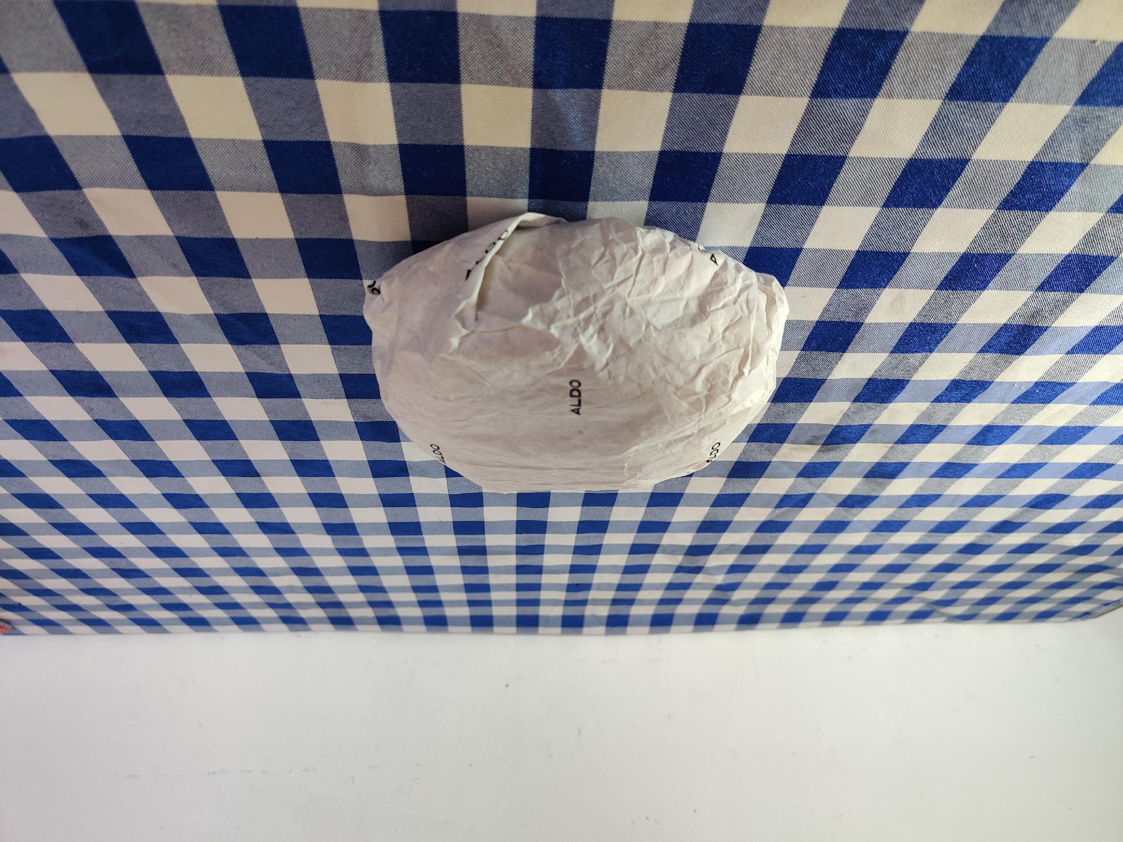
בתיאבון !!!

